Slide 1



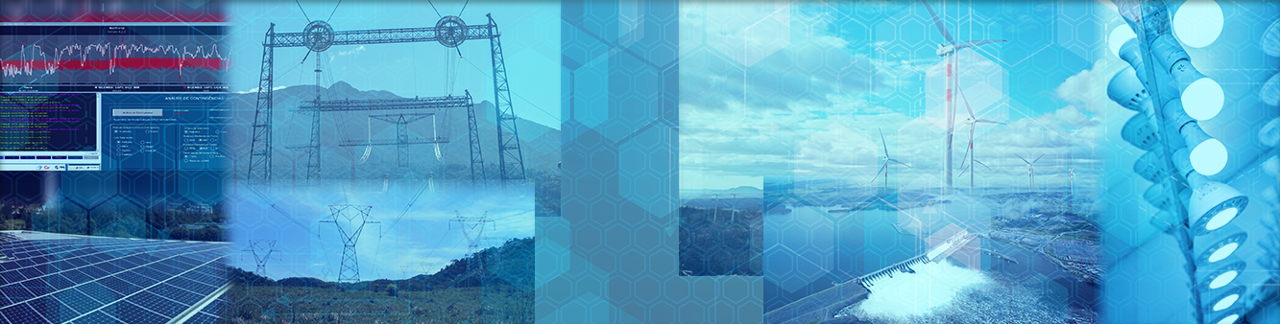

Audiência Pública na Comissão de Ciência, Tecnologia, Inovação, Comunicação e Informática.
01/10/2019
Impactos de eventual capitalização da Eletrobras, especialmente no tocante ao CEPEL.

Slide 2
CONCEPÇÃO DOS CENTROS DE PESQUISA NA ILHA DO FUNDÃO
Contexto Nacional: Crise Econômica, choque do petróleo, dependência ao mercado externo, necessidade de desenvolvimento nacional, ausência de tecnologia própria, aumento do dólar, deficiência energética.
Solução na Exposição de Motivos do Ministro Dias Leite, do MME, ao Exmo. Sr. Presidente da República, de 12.08.1971 : Criar um conjunto de centros de pesquisa tecnológicos (CENPES, CETEM, CEPEL E COPPE) vinculados as empresas estatais para instituir as bases de um processo de desenvolvimento tecnológico.
“A independência (isenção) dos centros de tecnologia de cada uma das empresas (do MME) é condição imprescindível para que conservem eles as caraterísticas de eficiência e de objetividade decorrentes do espírito empresarial. A instalação de vários centros dedicados a diversas especialidades, em um só local, trará vantagens indiscutíveis, decorrentes da facilidade de comunicação entre técnicos e pesquisadores de variada formação profissional e experiência.”
Art. 28
Atendendo a determinação do MME a Diretoria Executiva e Conselho de Administração da Eletrobras criaram o Cepel em 1974

Slide 3
A TRANSFORMAÇÃO DO SETOR ELÉTRICO
Cenário Atual
DÉCADA DE 70
CNPE
MME
Operação
Políticas
Geração
CMSE
MME
EPE
Planejamento
Transmissão
Estado/Eletrobras
ANEEL (autarquia especial) – Regulação e Fiscalização
ONS (associação)
Operação
CCEE (associação) - Comercialização
Distribuição
Companhias Estaduais
Planejamento
Geração -30% Eletrobras
Transmissão – 50% Eletrobras
Distribuição – Privado
Agentes

Slide 4

Produtos do Cepel e seus Destinatários
CAMADAS SETORIAIS
Sociedade
Sistêmicas (SIN: ONS, CCEE) e Governamentais (MME - EPE)
Empresas de Geração e Transmissão de Energia
Empresas de Distribuição de Energia (Regionais, Estaduais)
Fabricantes de Equipamentos e Usuários Finais de Energia, Micro-redes (Locais, Municípios)
Exemplos:

Slide 5
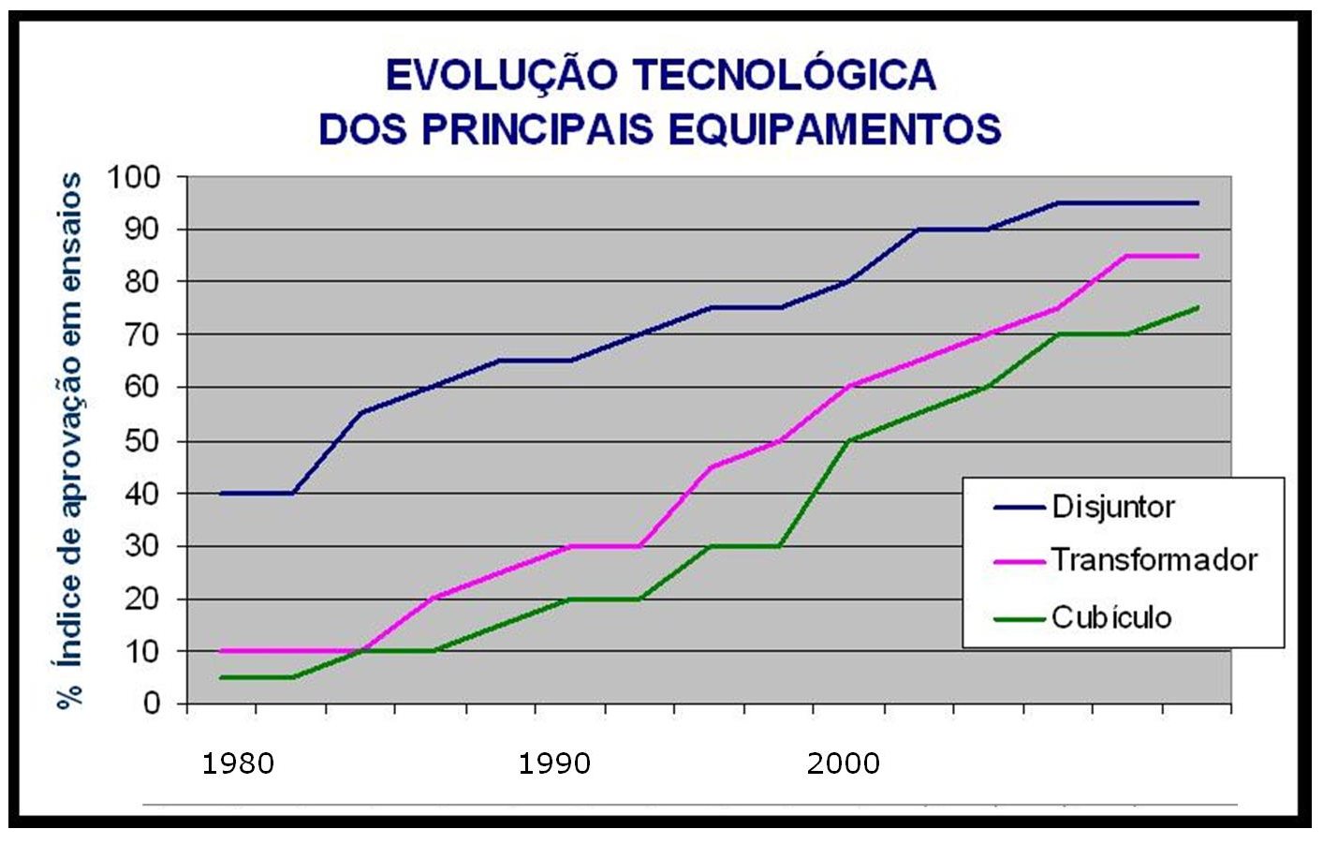
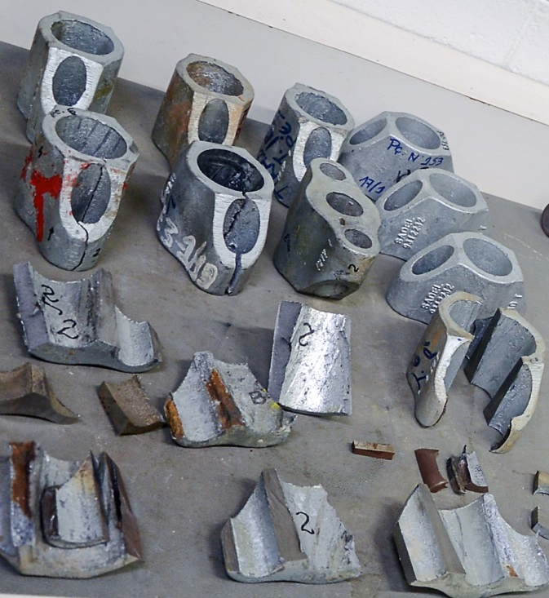
Infraestrutura Laboratorial
O Cepel contribui para o avanço tecnológico da indústria nacional de equipamentos elétricos e para confiabilidade destes equipamentos no SIN
Exemplo de trabalho em curso: Investigação sobre falhas em suportes para estais de Linhas de Transmissão com impacto em quedas de torres (Rechupe de fundição)
Critério técnico de avaliação em laboratório estabelecido pelo Cepel (Gamagrafia)
Índice de reprovação: Meta < 5 %
Melhoria no processo de fundição
Nov/2018: 45 % (2000 peças ensaiadas)
Fev/2019:
Lote a: 8 % (150 peças ensaiadas)
Lote b: 4% (20 peças, em progresso,)

Slide 6
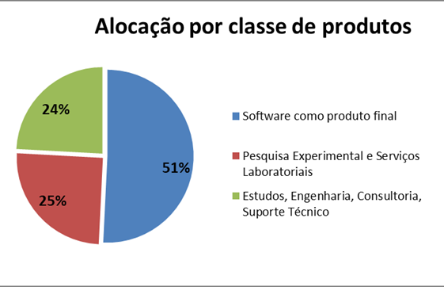
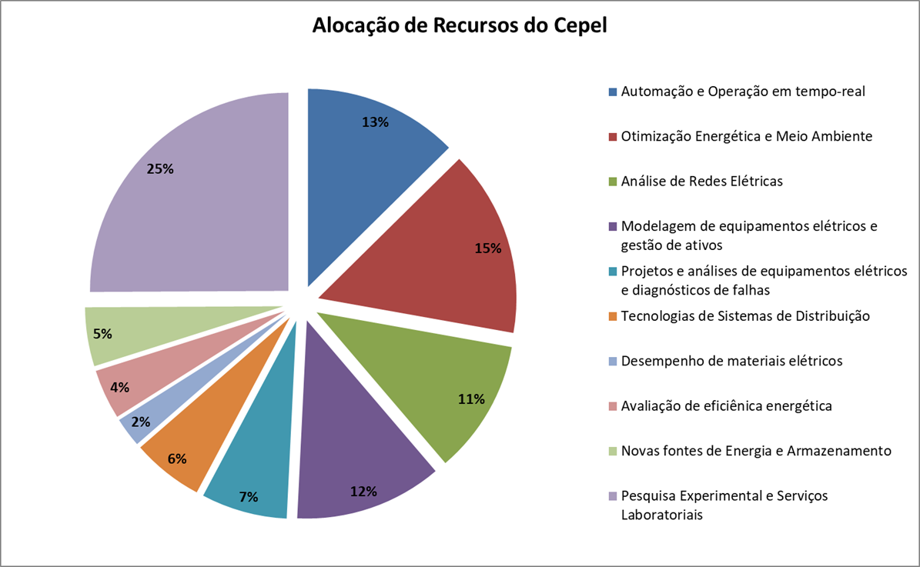
Alocação da Força de Trabalho por segmento

Slide 7
ATUAÇÃO DO CEPEL POR CATEGORIA DE PRODUTO
% de tempo dos técnicos
Carteira Eletrobras + Serviços | Apoio Setorial | Serviços Tecnológicos (excl. Eletrobras)
41% | 44% | 15%
Orçamento
85% (Sistema Eletrobras) |  | 15% (Mercado)

Slide 8
O DESENVOLVIMENTO TECNOLÓGICO NO BRASIL
Importante para o Brasil estar na linha de frente do desenvolvimento tecnológico como força motriz do desenvolvimento econômico e social?
Os investimentos em P&D+I no Brasil são compatíveis com a grandeza do país?
O papel dos Centros de P&D são de fundamental importância (ou não) para este fim?
A existência de um Centro com know-how, ambiente estabelecido de pesquisas, equipes multi-disciplinares, instalações laboratoriais deve ser mantido em qualquer cenário?
Porém o reconhecimento da sociedade para a contribuição institucional em âmbito nacional do Cepel deve ainda ser majoritariamente mantido pelo Sistema Eletrobras no novo desenho setorial? Independentemente de haver ou não sua capitalização?

Slide 9
O Desenvolvimento Tecnológico: Curto prazo?
Muitos serviços do Cepel apresentam longos tempos de maturação,
provavelmente além dos anseios e possibilidades de Agentes privados ou de forma isolada.
Sobre Inovação, a palavra da moda:

Slide 10
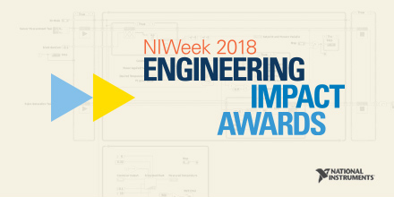
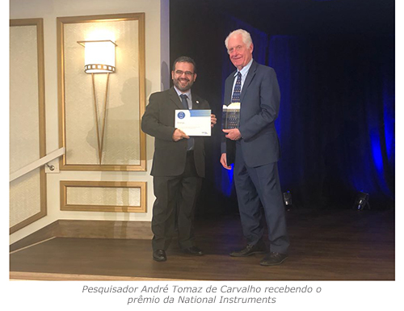
Sobre Inovação
Três Dimensões
Melhorias em processos atualmente existentes que conduzam a redução de custos e aumento de eficácia das empresas
Incorporações de novas tecnologias nos ativos existentes
Incorporações de áreas novas de conhecimento
Geralmente a palavra Inovação é associada apenas à terceira dimensão; mas há muita demanda para P&D também nas duas primeiras. Exemplo:
O Cepel recebeu, em Austin - Texas, em 2018, um prêmio mundial da indústria de equipamentos National Instruments (NI) pelo seu sistema de diagnóstico de equipamentos elétricos IMA-DP
O projeto foi contemplado na categoria “Energia” do concurso de inovação tecnológica Global Engineering Impact Awards, por significar uma inovação de impacto para a indústria do setor elétrico

Slide 11
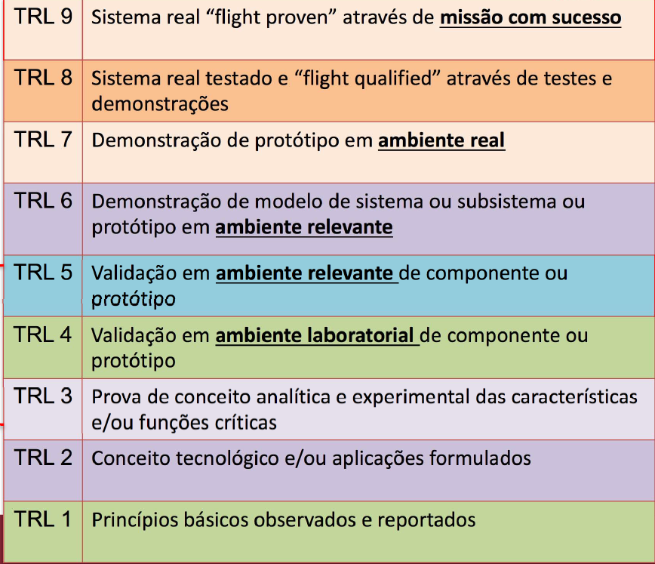
Os Níveis de Maturidade Tecnológica da Inovação
Produto definido como TRL > 7 (Nasa, ABNT)
O porquê de um Laboratório Orientado a Produtos
C
E
P
E
L
Tese de doutorado

Slide 12
O Cepel como o Centro NACIONAL de Pesquisas do Setor
É cabível esta tese?
ANEEL (Agência NACIONAL), por suas atribuições, tem natureza jurídica de autarquia vinculada ao MME (não-privada)
ONS (Operador NACIONAL): entidade de direito privado, sob a forma de associação civil sem fins lucrativos (similar ao Cepel) remunerado por tarifa específica
CCEE, também NACIONAL, tem características similares ao ONS em termos de arranjo institucional
Fechando este ciclo de organização federalizada, caberia ao Brasil ter sua entidade de P&D+I em âmbito NACIONAL
Instituição orientada pelo Estado brasileiro e com atuação em âmbito Nacional, como um instrumento poderoso para o desenvolvimento tecnológico e implantação de políticas de P&D de interesse da sociedade

Slide 13
Conclusões
Por iniciativa do Governo Federal, a sociedade brasileira, por meio (principalmente) das empresas Eletrobras, realizou expressivos investimentos no Cepel nos últimos 45 anos
Esses investimentos viabilizaram a formação de um corpo técnico altamente especializado, que conquistou credibilidade nacional e internacional e a implantação de uma infraestrutura laboratorial completa, um patrimônio sem igual no país, capaz de suportar os fins para os quais o Cepel foi concebido
Assumindo papel institucional NACIONAL, o Cepel produziu e vem criando produtos e resultados reais, que estão no cerne de praticamente todos os processos do Setor Elétrico brasileiro, tais como (entre muitos outros):
  Modelos computacionais que são usados oficialmente para o planejamento, otimização energética, precificação e avaliação ambiental no Setor Elétrico
  Ferramentas completas para simulação de grandes redes elétricas usadas pelo ONS e centenas de agentes (conquista de poucos países!)
  Sistema avançado que suporta a Operação em Tempo Real de todo o SIN, em uso pelo ONS e mais de 100 concessionárias
  Laboratórios e ferramentas para projeto, análise de desempenho, gestão e manutenção de linhas de transmissão e equipamentos elétricos, ...

Slide 14
Conclusões
Mesmo não sendo o único Centro do Setor, é o único com atuação isenta e de âmbito nacional, pronto para exercer funções institucionais para o país
O Cepel é o Centro NACIONAL de Pesquisas de Energia Elétrica. É o único concebido pelo Estado Brasileiro (MME) para o Setor Elétrico
A continuidade do Cepel, com atuação multidisciplinar e infraestrutura laboratorial consolidada para o Setor, deve ser priorizada, sob o risco de perda de um enorme e valioso patrimônio técnico-científico do país.
O Cepel desenvolve projetos de longo, médio e curto, portanto sua associação ao setor deve contemplar diferentes mecanismos de relacionamento, pautados nas necessidades setoriais.
Busca de soluções para sua sustentação envolve uma solução de Estado e não apenas de governo.

Slide 15

DT@ELETROBRAS.COM
OBRIGADO
Notes:
Substituir “Obrigada” por “Obrigado”

